Slide 1
BIG DATA: TRA SFIDE E OPPORTUNITÀ
BIG DATA FORUM

Slide 2

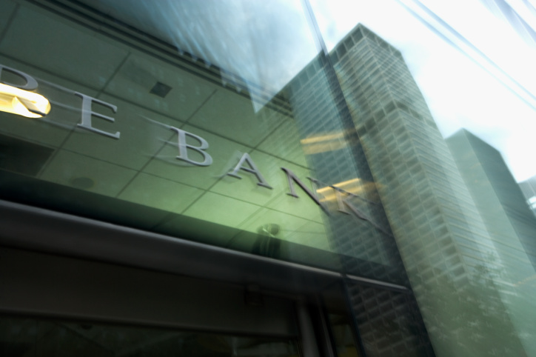



BIG DATA FORUM
Economic
Dimension
Environmental
Dimension
I BIG DATA NEL MERCATO FINANCE
Social
Dimension
…UN’OPPORTUNITÀ DI IMPULSO COMMERCIALE, MA ANCHE DI IMPULSO ETICO.
Conoscenza clienti
Cross Selling
Fraud Detection

Slide 3






BIG DATA FORUM
Economic
Dimension
Environmental
Dimension
I BIG DATA E LE SMART CITIES
…COME CATALIZZATORE PRINCIPALE PER L’”INTERNET OF THINGS”
Social
Dimension
infrastrutture
ambiente
informazioni al cittadino
bio
commercio
abitazioni
e-government
Smart Cities:
Smart Grid
Servizi di Emergenza
Gestione Rifiuti
Buildings
Sicurezza
Illuminazione
Allarmi
Trasporto
Routing
Monitoraggio
Smart Parking
Casa
Sicurezza
Allarmi
Illuminazione
Salute
Cura del paziente
Diagnostica remota
Wearables control

Slide 4



BIG DATA FORUM
LA FASE ESPLOSIVA DELL’IOT
GRAN PARTE DEL VOLUME DEI DATI CHE DOVREMO GESTIRE ARRIVERANNO DAGLI OGGETTI “ARRICCHITI”
Internet
of Things
Cloud
Analytics/
Big Data
Analytics/
Big data
Social
Mobilità
…GENERARE LE NUOVE PROFESSIONALITA’ DEI PROSSIMI ANNI

Slide 5
Via Tiburtina, 1072
00156 Roma
Italia
T +39 06 412 11 01
www.indracompany.com

